Slide 1

国美金控美易分3.0产品及业务流程操作
· 智慧 · 便捷 · 安全 · 高效 ·
Notes:
1、换截图
2、加银行卡（无法使用）
3、做资料包

Slide 2
目录 CONTENTS
一、产品介绍
二、业务流程及系统操作
三、销管关联系统
四、用到的技术
五、解决的代表性问题
六、系统问题

Slide 3
01
产品介绍

Slide 4
产品介绍——产品形态
科目 | 介绍
场景 | 国美线下门店场景、外部合作商户门店场景
客群 | 18-55周岁中国大陆公民
贷款模式 | 单笔贷款模式，无循环额度
商品 | 覆盖国美全品类商品及合作商户商品
申请方式 | 仅限APP、不支持微信
申请权限 | 客户端申请、销售端配合完成
Notes:
介绍美易分是先购物后还款，无抵押无担保，作为纯粹的信用贷款，对于公司来说，风险的控制主要源自顾客的个人信息，所以顾客能否提供准确全面的个人信息视为关键。
强调国美地面店的优势，现在属于无竞争阶段，更适宜冲击销量

Slide 5
产品优势
申请范围更广泛
除国美电器场景之外，首期开放外部3C行业合作。后续逐步开放其他行业。
费用设置更合理
提供多样化金融产品、针对不同场景设计灵活费率
新建产品中心、活动代码模块，支持各地区域性差异化贴息营销活动同时开展。
01
02
申请流程更简便
客户端APP: 注册、鉴权、基本信息、联系人信息。
销售端APP：商品选择、分期产品选择、拍照、提交进件。
对比
03
04
场景结合更紧密
3.0攒单功能支持国美门店大促前的攒单。

Slide 6
02
业务流程及系统操作

Slide 7
分期业务办理流程概述
客户端
销售端
注册
商户信息
鉴权
商品信息
基本信息
分期信息
联系人信息
Face++
获取申请码
信息复核
签约付款
通过
总部审批
拍照上传
拆封照片

Slide 8
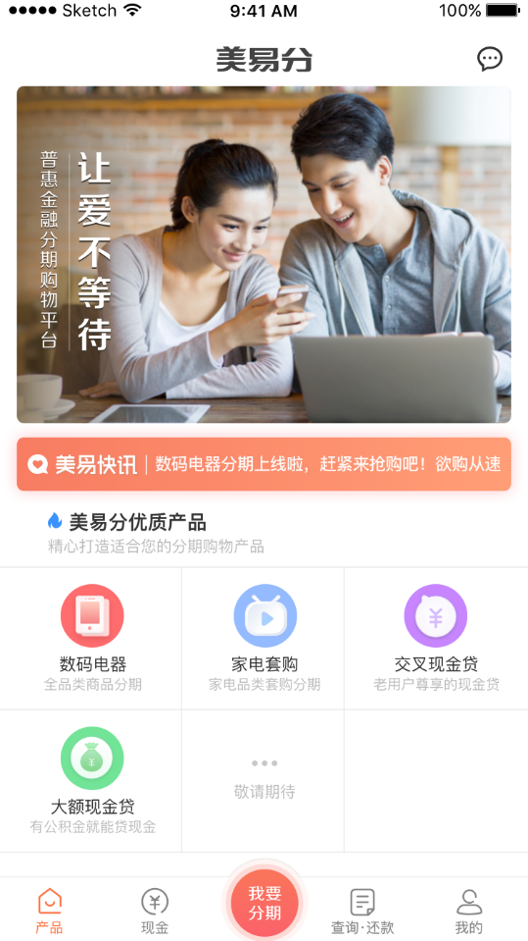
客户操作说明
美易分商品分期申请方式：
下载“美易分”APP
使用美易分APP申请的好处
使用美易分APP，增加客户粘性，利于SA后续向客户推介美易分其他产品，提升销量
APP下载方便快捷，系统稳定，客户体验良好
APP申请，客户信息更安全
使用APP，系统可向客户推送还款提醒等消息，方便客户还款，为销售提成作保障
客户端

Slide 9

客户端操作说明——首页
首页包含banner图、美易快讯、产品入口和功能底栏
功能底栏包含产品、现金、我要分期、查询还款、我的
产品入口分为数码电器、家电套购、现金贷部分，点击分别进入各自产品介绍页
客户点击“我要分期”也可进行消费分期申请，不区分产品
1
客户端
2

Slide 10
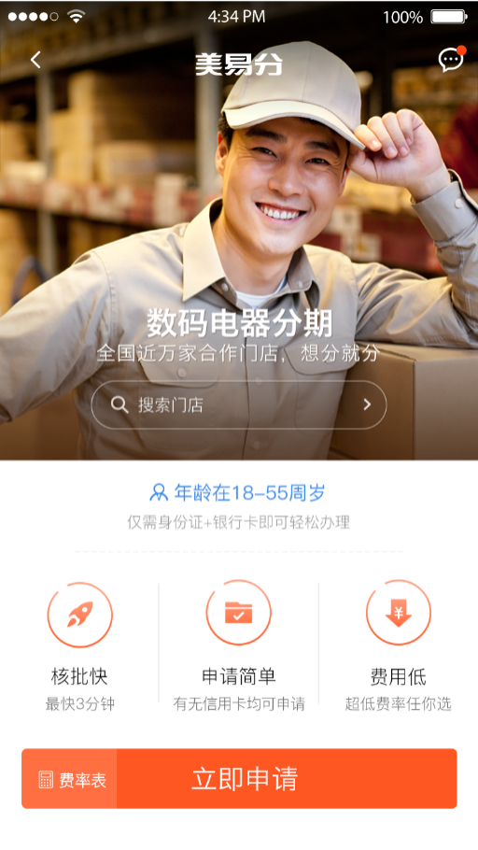
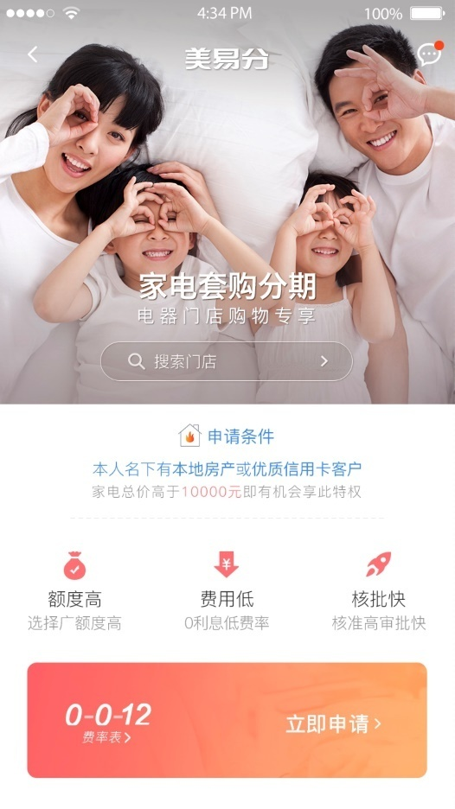
客户端操作说明——产品介绍页
“搜索门店”可进行可办理门店检索，包括国美体系门店和外部商户门店，支持模糊查询及地址定位
2.“立即申请”为产品申请入口，点击均进入基本信息页面
3.费率表”为各产品收费明细，可点击查看
1
1
3
2
3
2
客户端

Slide 11
分期业务办理流程概述
客户端
销售端
注册
商户信息
鉴权
商品信息
基本信息
分期信息
联系人信息
Face++
获取申请码
信息复核
签约付款
通过
总部审批
拍照上传
拆封照片

Slide 12
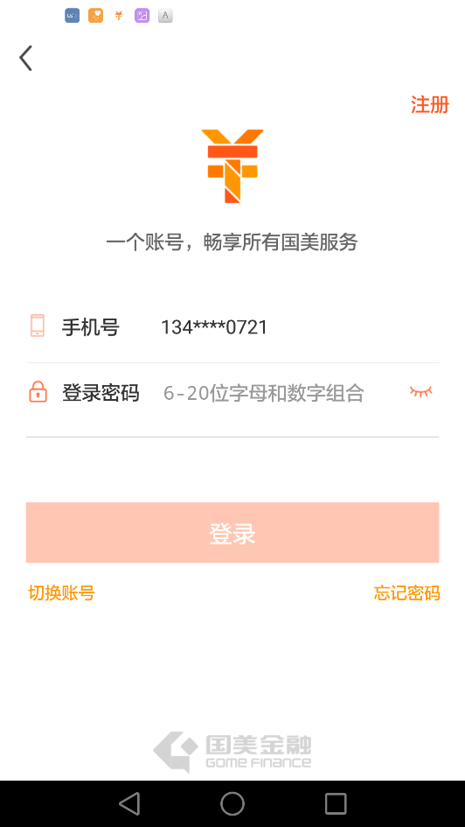
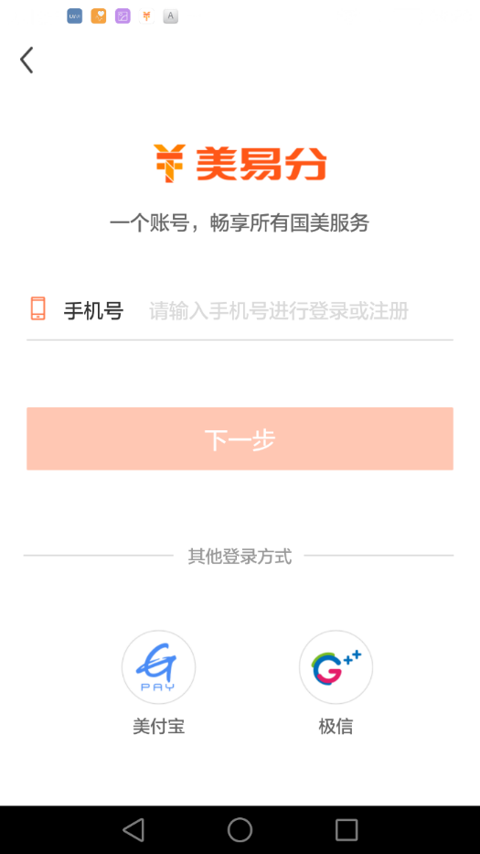
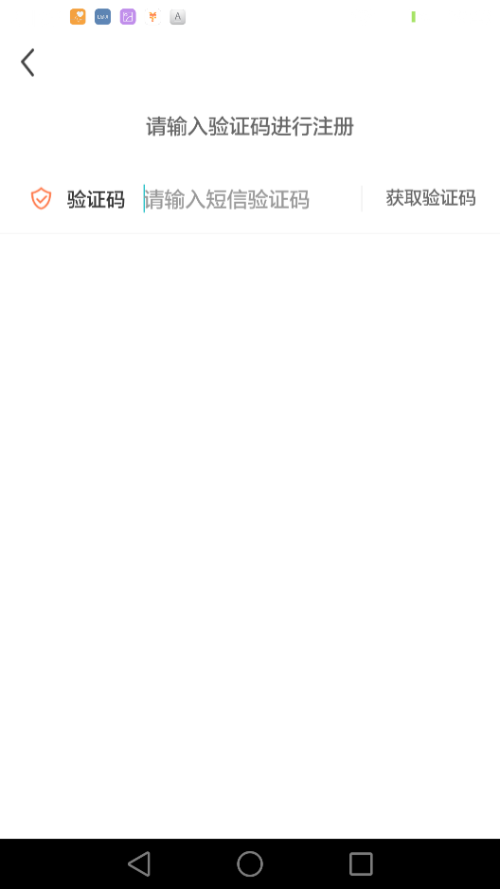
客户端操作说明——注册APP
1、首次登陆需进行注册，点击“注册”。
2、推荐银行卡绑定的手机号进行注册，输入手机号点击下一步；
3、输入验证码，跳转至身份认证页面。
1.
3.
2.
客户端

Slide 13
分期业务办理流程概述
客户端
销售端
注册
商户信息
鉴权
商品信息
基本信息
分期信息
联系人信息
Face++
获取申请码
信息复核
签约付款
通过
总部审批
拍照上传
拆封照片

Slide 14
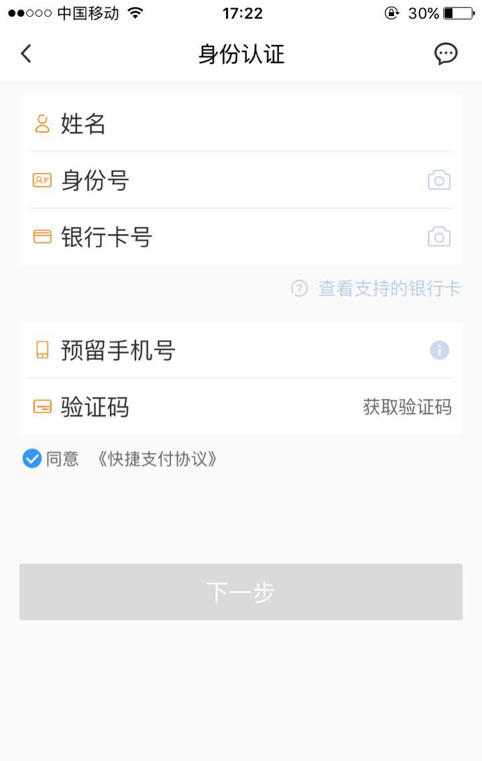
客户端操作说明——身份认证
输入“姓名”、“身份证号”需与身份证一致，“借记卡号”、“预留手机号” 、“验证码”。预留手机号为是办理该银行卡时所填写的手机号码。
身份证号、借记卡号支持OCR拍照抓取信息。
点击可查看支持的14家银行。
勾选《快捷支付服务协议》。
点击“下一步”按钮，跳转至基本信息页面。
1.
2.
3.
4.
5.
客户端
Notes:
此页可要求学员回顾鉴权失败原因，及处理方法

Slide 15
分期业务办理流程概述
客户端
销售端
注册
商户信息
鉴权
商品信息
基本信息
分期信息
联系人信息
Face++
获取申请码
信息复核
签约付款
通过
总部审批
拍照上传
拆封照片

Slide 16
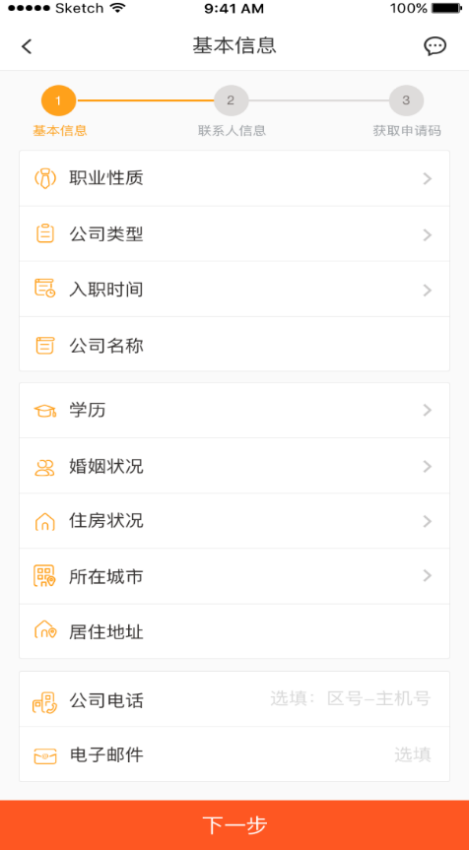
客户端操作说明——基本信息
1.1单位信息需真实有效，不得虚构；
1.2婚姻状况如实填写；
2.1居住地址需填写详细至门牌号；
2.2公司电话和电子邮件为选填项。
1.
2.
3.点击“下一步”跳转至“联系人信息”页
3.
客户端

Slide 17
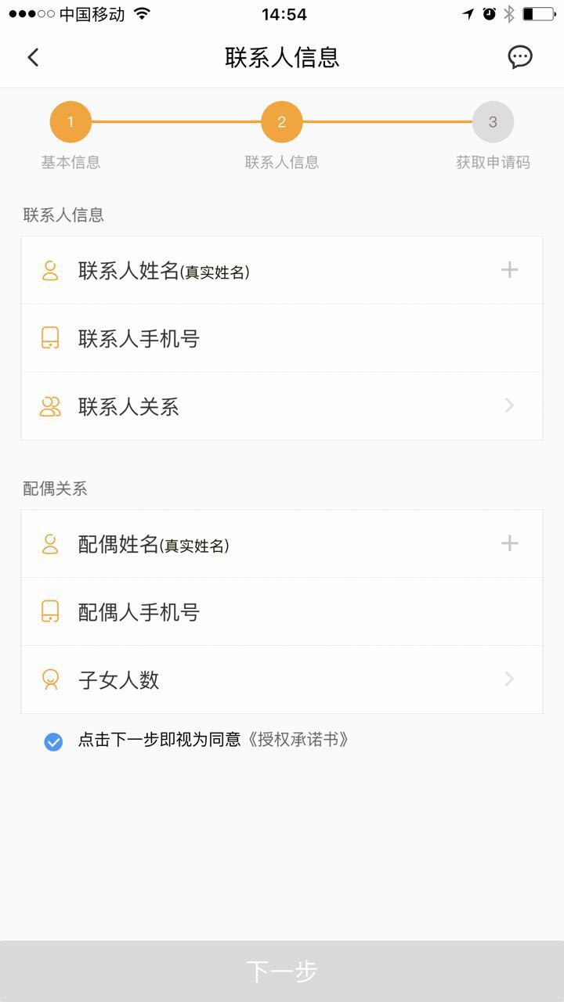
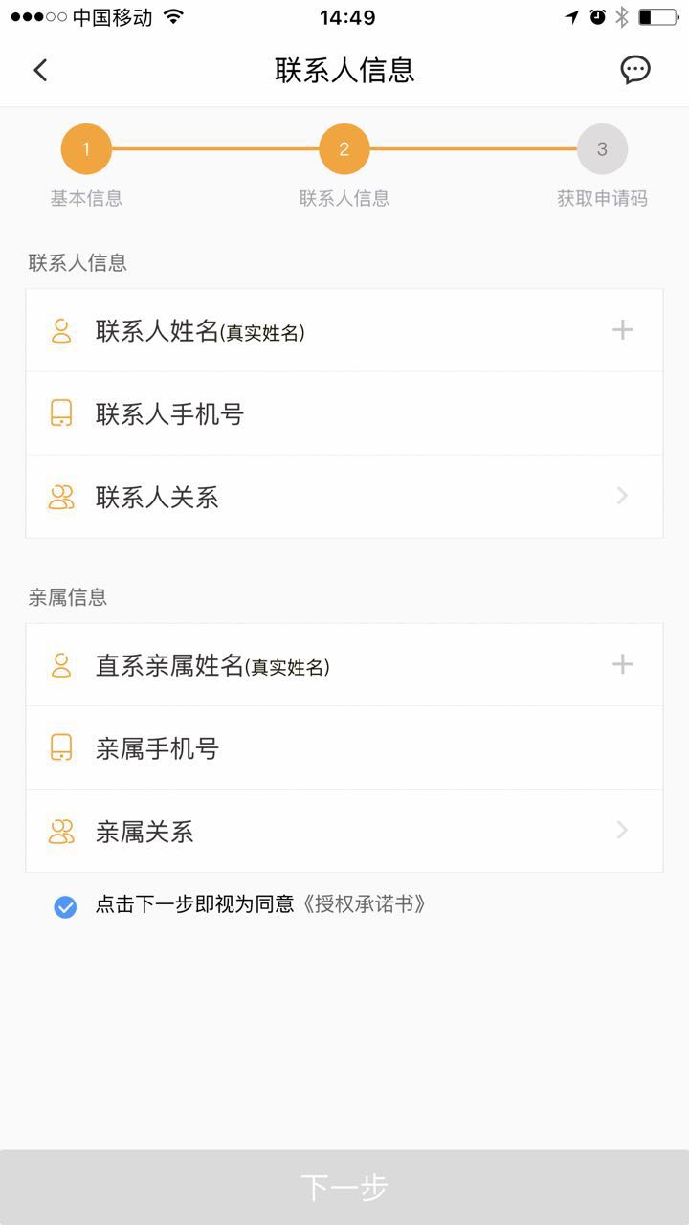
客户端操作说明——联系人信息
填写 “联系人信息”，填写朋友或者同事信息；联系人信息需强制获取通讯录，获取之后联系人姓名可修改，手机号不允许修改。
已婚的，填写“配偶信息”；
未婚的，填写“亲属信息”；
自动点选《授权承诺书》，可查看电子版承诺书。
1.
2.
3.
4.
客户端

Slide 18
分期业务办理流程概述
客户端
销售端
注册
商户信息
鉴权
商品信息
基本信息
分期信息
联系人信息
Face++
获取申请码
信息复核
签约付款
通过
总部审批
拍照上传
拆封照片

Slide 19
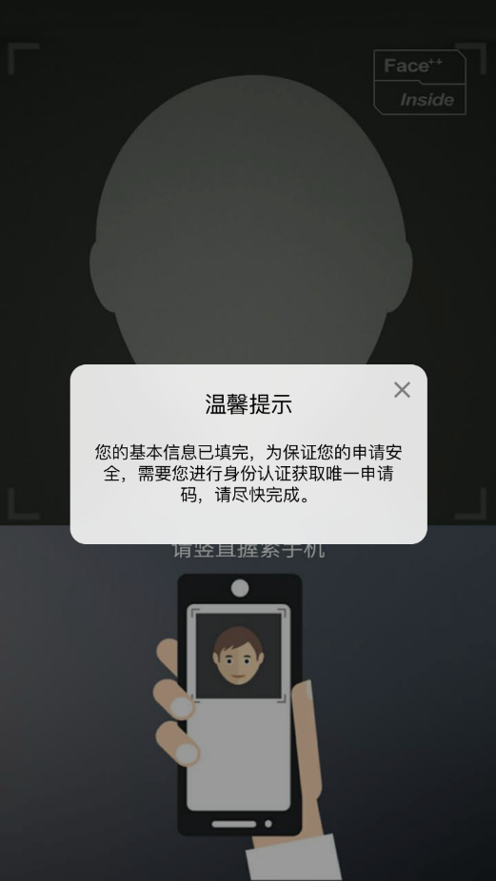
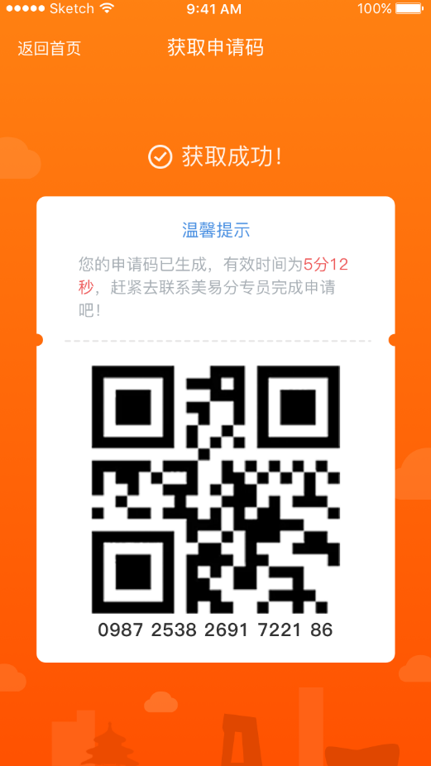
Face++获取申请码
联系人信息页面点击下一步进入到获取申请码页面
提示客户进行人脸识别
申请码有数字及二维码两种形式
申请码页面含有5分钟倒计时
客户端

Slide 20
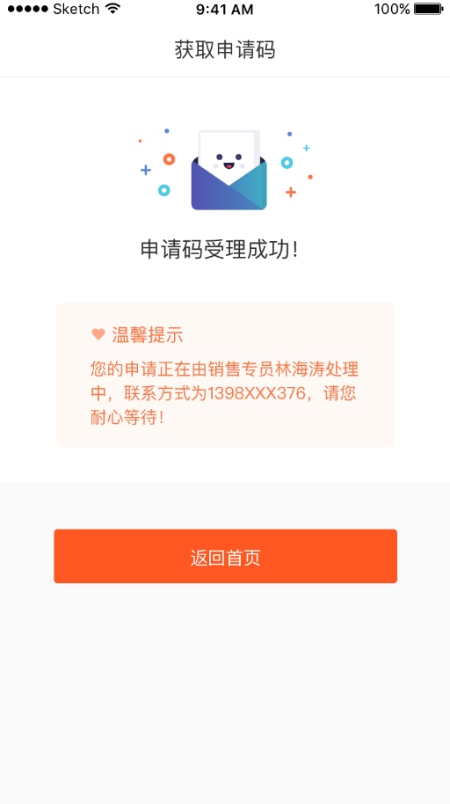
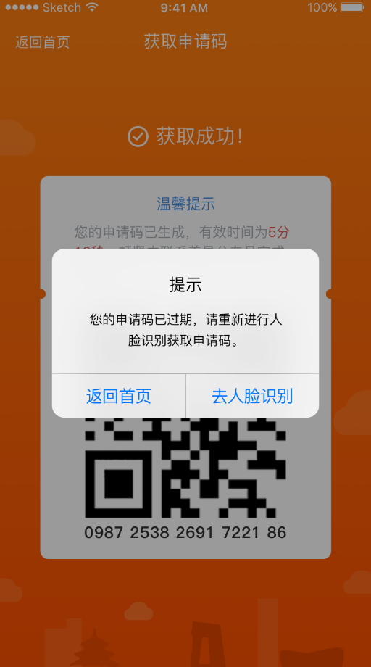
Face++获取申请码
扫码成功跳转至申请受理页面，提示办理SA姓名、联系方式，方便客户联系
申请码页面含有5分钟倒计时，倒计时结束仍未被SA扫码则需重新获取
5分钟内，客户点击“返回首页”、切到桌面、接听电话等情况，申请码持续计时
5分钟内，客户关掉APP、手机关机等情况，申请码需重新获取
客户端

Slide 21
分期业务办理流程概述
客户端
销售端
注册
商户信息
鉴权
商品信息
基本信息
分期信息
联系人信息
Face++
获取申请码
信息复核
签约付款
通过
总部审批
拍照上传
拆封照片

Slide 22
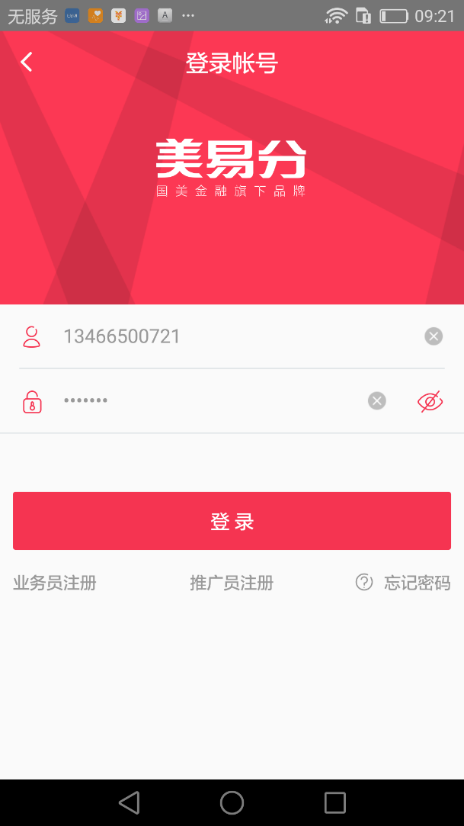
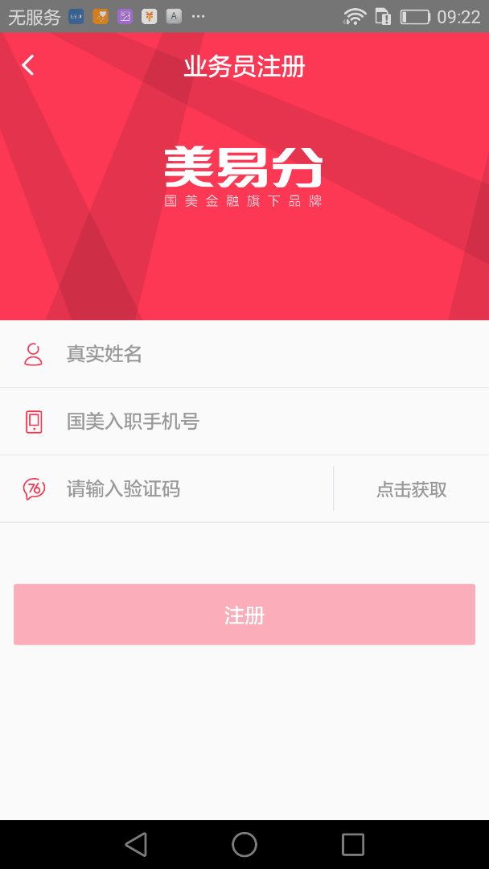
销售端操作说明——注册
销售端登录页面有业务员注册、推广员注册、忘记密码三个选项，点击分别跳转至三个页面；
点击业务员注册跳转至业务员注册页面。
销售端

Slide 23
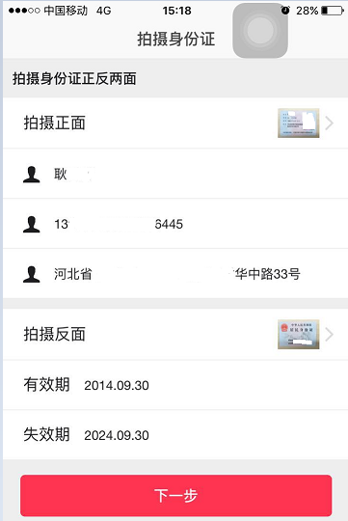
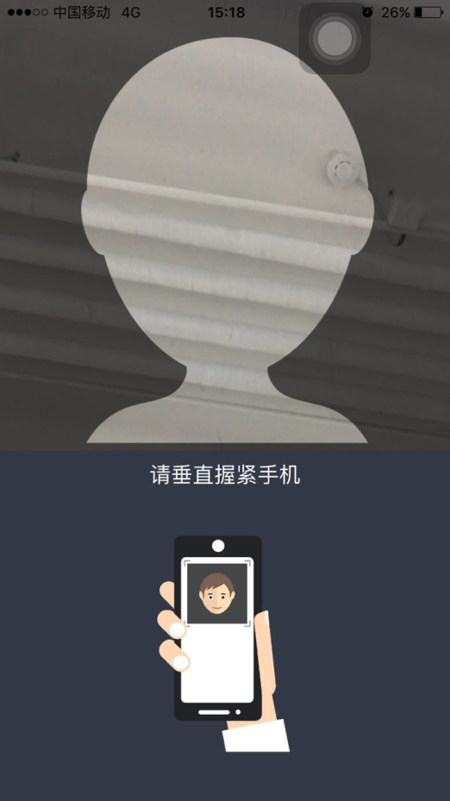
销售端操作说明——注册
1、拍摄身份证正面；
2、拍摄身份证反面
点击下一步跳转至人脸识别页面进行人脸识别。
1.
2.
销售端

Slide 24
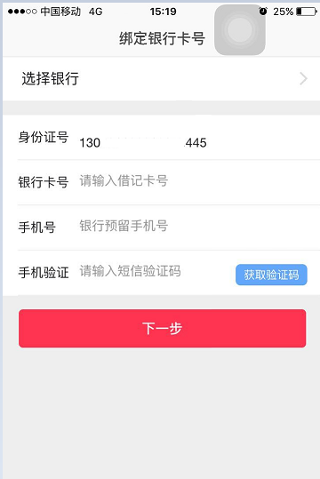
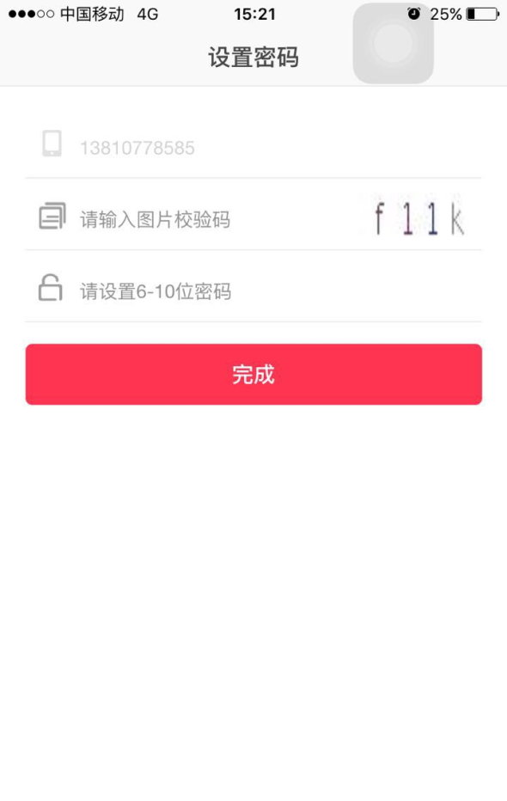
销售端操作说明——注册
选择银行并输入银行卡号及预留手机，获取验证码后跳转至设置密码页面；
设置密码，点击完成即可。

Slide 25
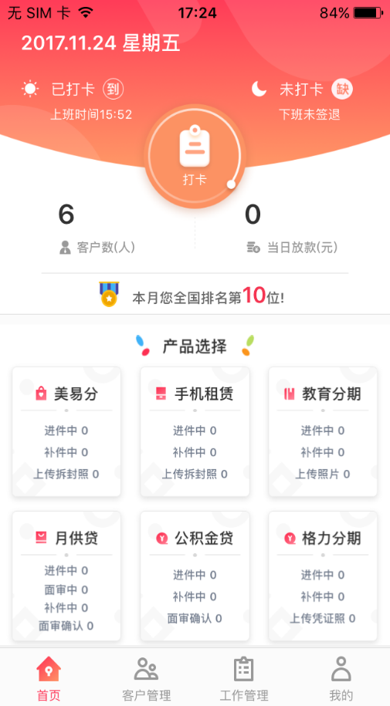
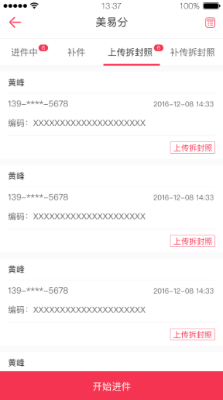
销售端操作说明
1、SA进入首页，点击美易分；
2、点击“开始进件”跳转至下个页面。
2.
销售端

Slide 26
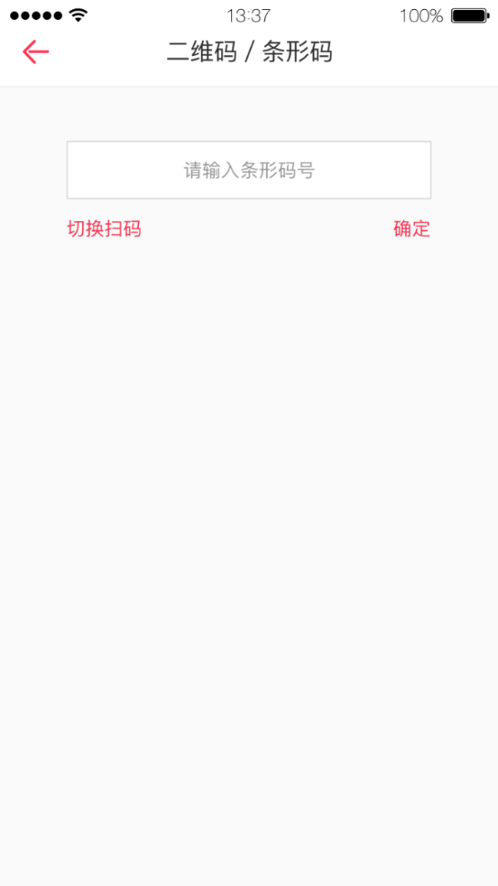
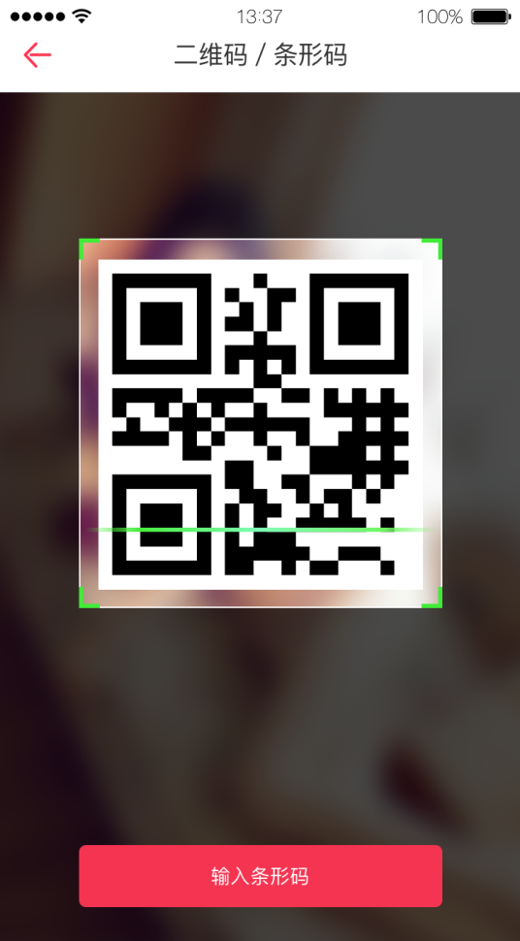
销售端操作说明——扫码
SA可选择扫码或者手动输入
手动输入后需点击确定
销售端

Slide 27
分期业务办理流程概述
客户端
销售端
注册
商户信息
鉴权
商品信息
基本信息
分期信息
联系人信息
Face++
获取申请码
信息复核
签约付款
通过
总部审批
拍照上传
拆封照片

Slide 28
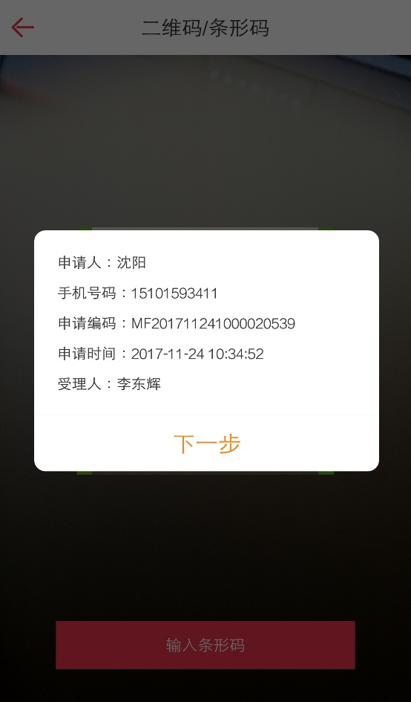
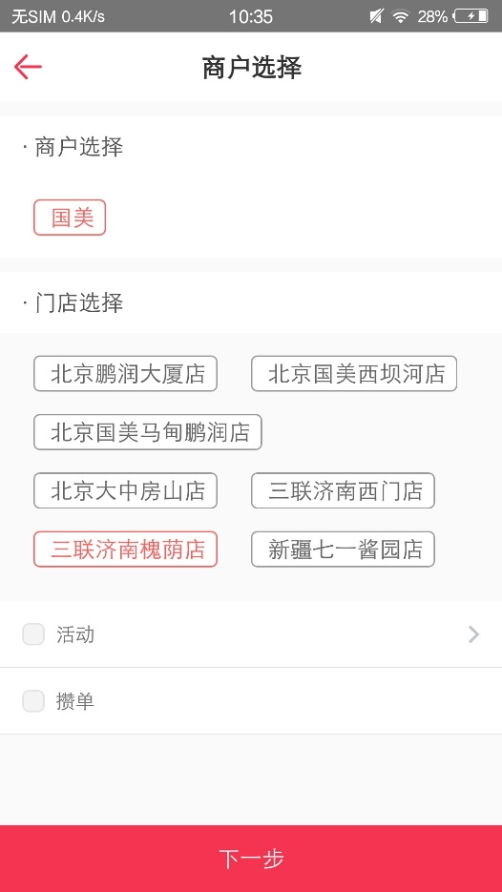
销售端操作说明——商户信息-国美
扫码成功后返显客户信息及申请码信息
商户信息可完成商户及门店选择
1、点击选择国美商户
销售端

Slide 29
分期业务办理流程概述
客户端
销售端
注册
商户信息
鉴权
商品信息
基本信息
分期信息
联系人信息
Face++
获取申请码
信息复核
签约付款
通过
总部审批
拍照上传
拆封照片

Slide 30
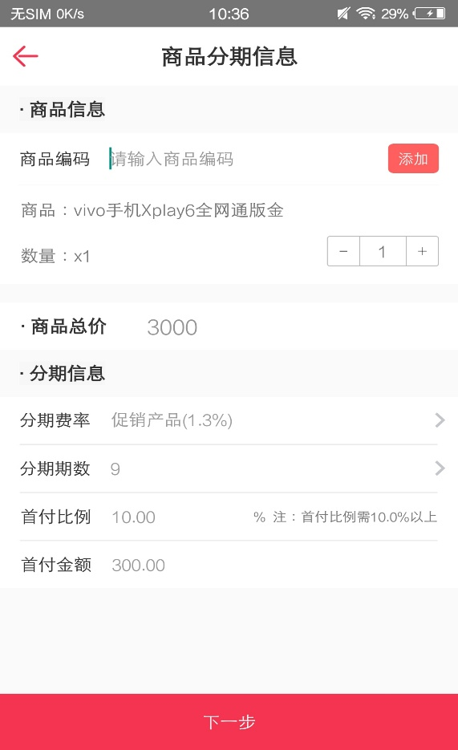
销售端操作说明——商品信息-国美
商品分期信息——页面包含SKU添加、商品信息、商品总价、分期信息。
输入ＳＫＵ添加商品（商品编码须与门店销售人员确认获取）
商品总价由SA手动填写
选择分期费率
销售端

Slide 31
分期业务办理流程概述
客户端
销售端
注册
商户信息
鉴权
商品信息
基本信息
分期信息
联系人信息
Face++
获取申请码
信息复核
签约付款
通过
总部审批
拍照上传
拆封照片

Slide 32
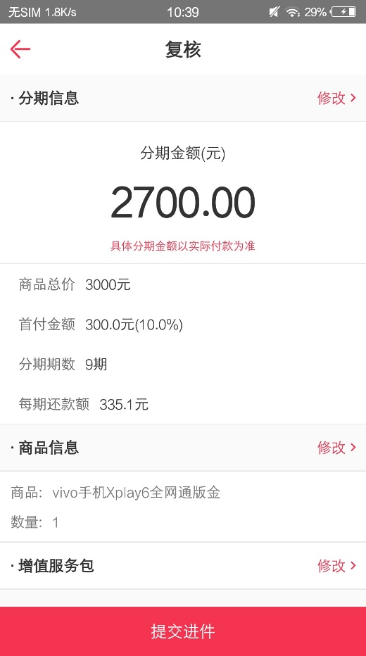
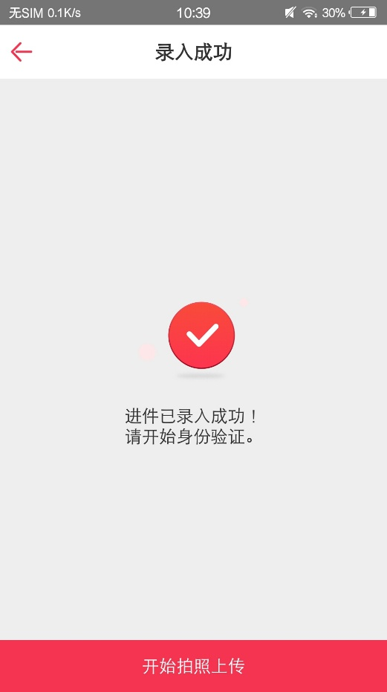
销售端操作说明——信息复核、
复核客户信息，可点击返回修改
提交进件，完成后跳转录入成功页面。
销售端

Slide 33
分期业务办理流程概述
客户端
销售端
注册
商户信息
鉴权
商品信息
基本信息
分期信息
联系人信息
Face++
获取申请码
信息复核
签约付款
通过
总部审批
拍照上传
拆封照片

Slide 34
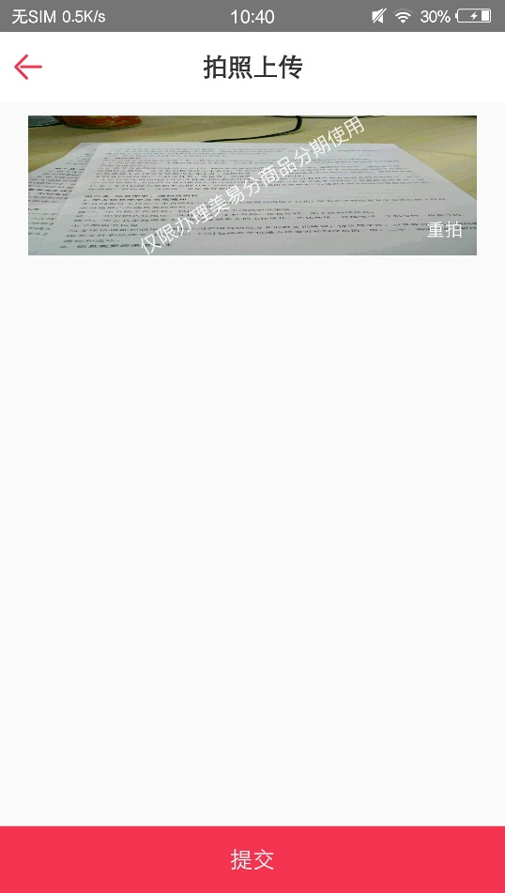
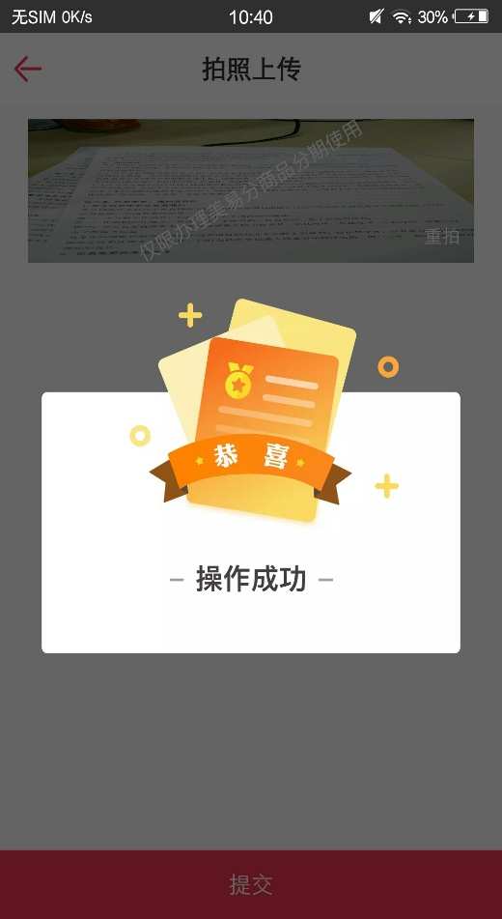
销售端操作说明——信息复核、拍照上传
拍照上传，完成后弹出遮罩层，关闭遮罩层跳转至销售端首页
销售端

Slide 35
03
销管关联系统

Slide 36
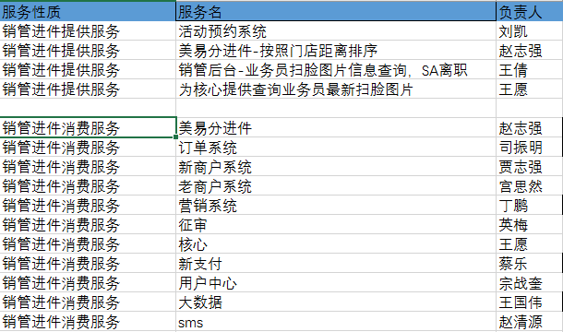
销管关联系统

Slide 37
04
用到的技术

Slide 38
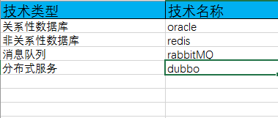
用到的技术说明

Slide 39
05
解决的代表性问题

Slide 40
解决的代表性问题
一.预约功能
1）通过setnx(在指定的 key 不存在时，为 key 设置指定的值)命令，判断key是否是第一次。
2）expireAt命令，设定key的有效期。
3）incr命令，基于原子性的自增，实现计数器功能。
4）decr命令，基于原子性的递减，实现计数器功能。

Slide 41
解决的代表性问题
二. 在销管后台增加查看业务员有源对比图、登录扫脸图、身份证头像图。
在增加这个新功能之前，业务员会有登录扫脸不通过的情况，不通过原因。
1. 业务员的头发盖住了额头，face++不能够识别。
2. 身份证照片与现业务员的面部变化比较大或身份证照片头发盖住了额头，导致face++不能识别。
以前出现这两种情况都需要研发人员参与，从影像系统查找扫脸图片，看看是否满足对比要求。应当开放思想，提高工作效率，增加新功能使运营人员能自行维护。

Slide 42
解决的代表性问题
三.对于http请求设置超时时间
1. 当大数据的face++服务器挂掉后，由于对大数据的face++请求没有设置最大请求时间，销管资源不能够及时释放，导致销管服务挂掉。

Slide 43
05
待解决的问题

Slide 44
待解决的问题
1、现在生产日志查看不方便，需要一台一台机器登录堡垒机查看，建议落实在ELK上进行日志查看。
2、对打印日志进行完善，在进件流程业务中，每条日志信息加上进件号，日志查询时可以根据进件号查出整个进件流程日志。

Slide 45



THANK YOU

